Slide 1
Big Data Spark y Cassandra
Rodrigo Alfaro pinto

Slide 2

Apache Cassandra

Slide 3
Apache Cassandra
Apache Cassandra es una base de datos NoSQL distribuida de código abierto. Es la elección correcta para escalabilidad y gran disponibilidad de los datos sin comprometer el rendimiento.
Cassandra, a diferencia de Hadoop, posee una arquitectura sin master node, en la cual todos los nodos del data center actúan por igual y los datos se distribuyen automáticamente entre todos los nodos que se encuentran en un clúster.
El factor de replicación es configurable, almacenando copias redundantes de datos en cada nodo. De esta manera si perdemos un nodo, la información sigue estando disponible en los otros.
La escalabilidad es lineal distribuida, la capacidad puede ser incrementada tan solo añadiendo nuevos nodos al clúster.
Ejemplo dos nodos pueden ejecutar 100.000 operaciones por segundo, cuatro nodos iguales 200.000 operaciones por segundo.

Slide 4
Apache Cassandra
Apache Cassandra posee nivel de consistencia, esto se refiere a como se sincronizan y actualizan replicas de las filas de datos a lo largo del clúster.
El nivel de consistencia de datos puede ser establecido en cada lectura o escritura en función de las necesidades de velocidad y precisión.
La interfaz primaria y por defecto para comunicarnos con Cassandra es CQL (Cassandra Query Language).
Su sintaxis es muy similar a SQL (Structured Query Language) con la principal diferencia de que Cassandra no soporta joins o subqueries.
Para ejecutar sentencias CQL, Cassandra viene con una herramienta por consola llamada cqlsh.

Slide 5
Instalar Apache Cassandra en Debian 9
# apt-get install curl
nano /etc/apt/sources.list
Agregar
#Cassandra
deb http://www.apache.org/dist/cassandra/debian 311x main
Grabar y cerrar archivo.

Slide 6
Instalar Apache Cassandra en Debian 9
curl https://www.apache.org/dist/cassandra/KEYS | apt-key add -
apt-get update
apt-get install cassandra

Slide 7
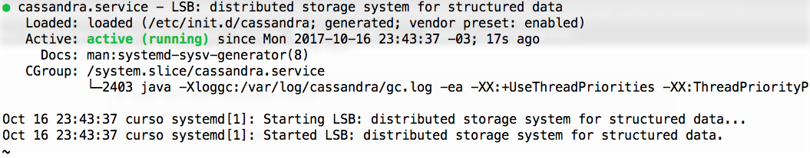
Instalar Apache Cassandra en Debian 9
Como SU: # service cassandra status

Slide 8

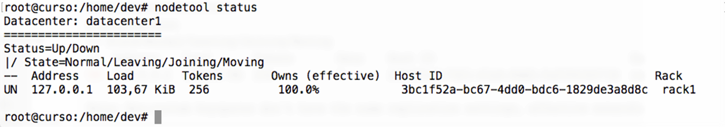
Instalar Apache Cassandra en Debian 9
nodetool status

Slide 9
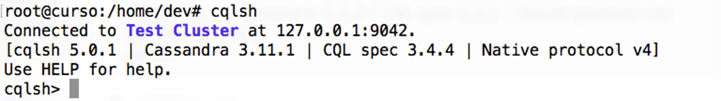
Instalar Apache Cassandra en Debian 9
cqlsh

Slide 10
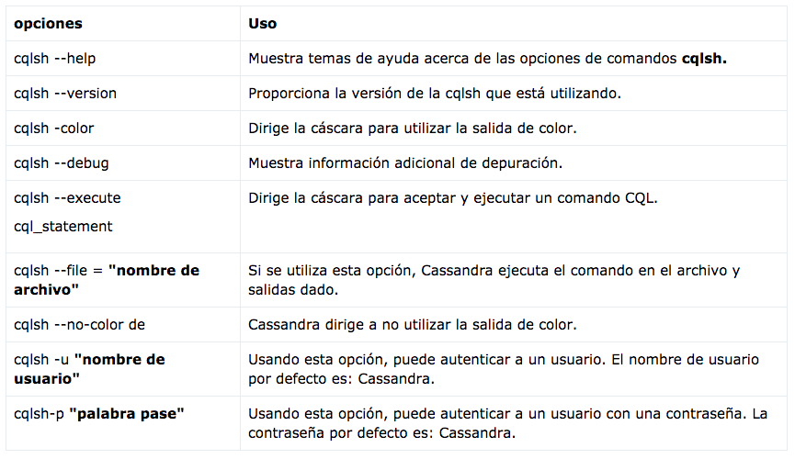
CQL

Slide 11
CQL
Comando | Especificación
create keyspace | Crea un espacio de claves de Cassandra.
use | Se conecta a un espacio de claves creado.
alter keyspace | Cambia las propiedades de un espacio de claves.
drop keyspace | Elimina un espacio de claves.
create table | Crea una tabla en un espacio de claves.
alter table | Modifica las propiedades de las columnas de una tabla.
drop table | Elimina una tabla.
truncate | Elimina todos los datos de una tabla.
create index | Define un nuevo índice en una sola columna de una tabla.
drop index | Elimina un índice llamado.

Slide 12
CQL
Comando | Especificación
insert | Agrega nuevas filas.
update | Actualiza una fila.
delete | Elimina una fila.

Slide 13
CQL
Comando | Especificación
select | Se leen los datos de una fila
where | Especifica el conjunto de datos.
orderby
help

Slide 14
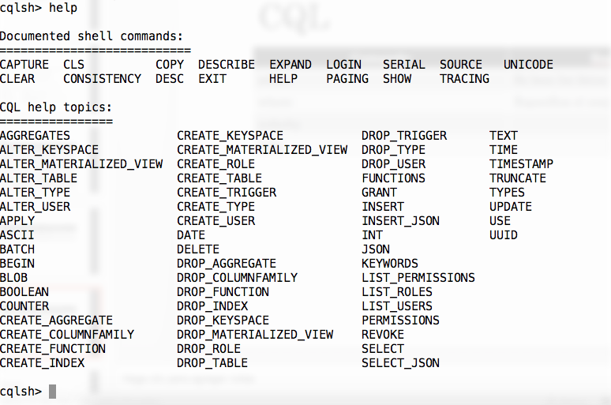
CQL

Slide 15
CQL, Crear un KeySpace
CREATE KEYSPACE "deathstar” WITH replication = {'class': 'SimpleStrategy', 'replication_factor' : 1};

Slide 16

CQL, Crear un KeySpace

Slide 17
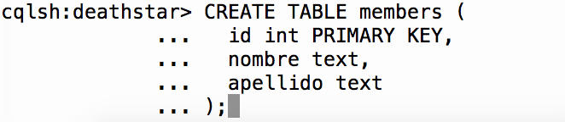
CQL, Crear una tabla

Slide 18
CQL, Crear una tabla
CREATE TABLE playlists (
id uuid,
song_order int,
song_id uuid,
title text,
album text,
artist text,
PRIMARY KEY (id, song_order ) );

Slide 19
CQL, Insert en una tabla

Slide 20
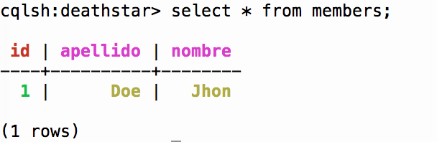
CQL, Select en una tabla

Slide 21
CQL, Creación de un índice
CREATE INDEX ON playlists( artist );

Slide 22
CQL
En una base de datos relacional, para permitir que los usuarios tengan varias direcciones de correo electrónico, se crea una tabla email_addresses que tiene una relación muchos a uno (unida) con una tabla de usuarios.
CQL maneja el caso de uso de múltiples direcciones de correo electrónico clásicas y otros casos de uso definiendo columnas como colecciones.
Usar el tipo de colección establecida para resolver el problema de las direcciones de correo electrónico múltiples es conveniente e intuitivo.

Slide 23
CQL, Columna como colecciones
Una columna de colección se declara utilizando el tipo de colección, seguido de otro tipo, como int o text, entre corchetes angulares.
Por ejemplo, puede crear una tabla con una lista de elementos textuales, una lista de enteros o una lista de otros tipos de elementos.

Slide 24
Frozen en una collection column
Usar frozen en una colección.
Un valor frozen serializa múltiples componentes en un solo valor.
Los tipos no frozen permiten actualizaciones en campos individuales. Apache Cassandra ™ trata el valor de un tipo frozen como un blob.
El valor completo debe ser sobrescrito.

Slide 25
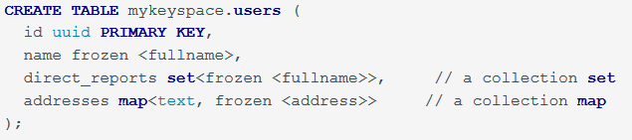
CQL, Collection Column
Ejemplo de modificación de una table:
ALTER TABLE playlists ADD tags set<text>;

Slide 26

Indexando una column collection
En Apache Cassandra ™ 2.1 y posterior, puede indexar colecciones y consultar la base de datos para encontrar una colección que contenga un valor particular.

Slide 27
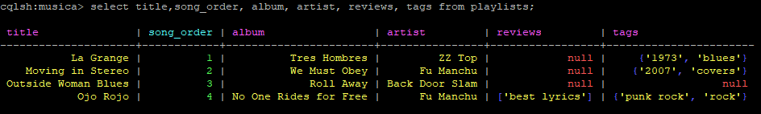
CQL, Collection Column

Slide 28

Filtrando datos

Slide 29
Filtrando por un map value o map key

Slide 30
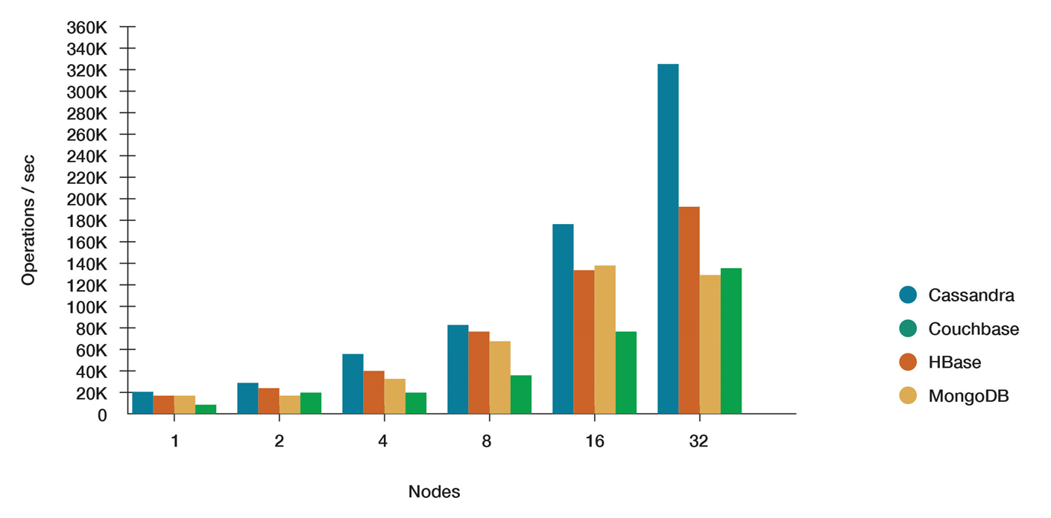
Más nodos, mayor performance

Slide 31
Terminología Cassandra
Columns, es la unidad mas básica en el modelo de datos de Cassandra. Una columna es una combinación de un key (un nombre) un value (un valor) y un timestamp. Los valores son todos suministrados por el cliente. El tipo de dato del key y el value son matrices de bytes de Java, el tipo de dato del timestamp es un long primitive.
Las column son inmutables para evitar problemas de multithreading.
Las column se organizan dentro de las columns families.
Las column se ordenan por un tipo, que pueden ser uno de los siguientes:
AsciiType
BytesType
LongType
TimeUUIDType
UTF8Type

Slide 32
Terminología Cassandra
SuperColumn, es una column cuyos values son una o más columns, que en este contexto se llamaran subcolumns. Las subcolumns están ordenadas y el numero de columnas que se puede definir es ilimitada. Las Super Columns, a diferencias de las columns, no tienen un timestamp definido.
Column Family, es mas o menos análogo a una tabla en un modelo relacional. Se trata de un contenedor para una colección ordenada de columns. Cada column family se almacena en un archivo separado.
Keyspace, es el contenedor para las column family. Es mas o menos análogo a una base de datos en un modelo relacional, usado en Cassandra para separar aplicaciones. Un keyspace es una colección ordenada de columns family.
Clúster, conjunto de máquinas que dan soporte a Cassandra y son vistas por los clientes como una única máquina.

Slide 33
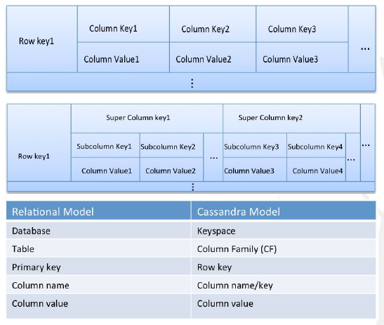
Terminología Cassandra

Slide 34
Terminología Cassandra

Slide 35
Terminología Cassandra

Slide 36
Python y Cassandra
# pip install cassandra-driver
# pip install lz4
# pip install python-snappy
# pip install scales

Slide 37
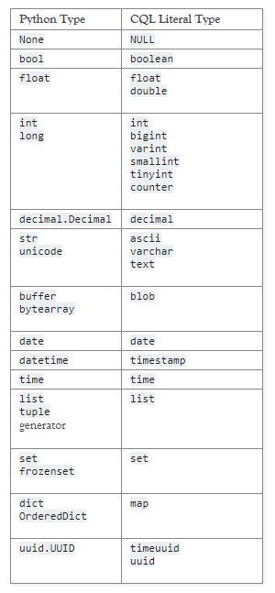
Python Cassandra

Slide 38
Python Cassandra
https://pastebin.com/EVbc5zRH

Slide 39
Ejercicio
Utilizando Cassandra, realizaremos un modelo de datos para una aplicación web distribuido para el servicio de taxis.
Variables a contemplar:
Usuario
Latitud, Longitud
Desplazamiento
Kilometros a calcular
Vehículos
Mejores rutas de camino según tipo de traslado
Condiciones climáticas
Condiciones de seguridad
https://pastebin.com/5Ve4jTZK

